Slide 1
Chào mừng các con đến với tiết học vần
Notes:
- Kiem tra bai cu:
- Nen de anh slide
- Song hong:
Danh thu:
Vao mua:
Chu y giong doc.
Luu y doc noi tiep.
Hoi hs tu khó: có những từ khó đọc.
Giải nghĩa từ nên gắn vào văn cảnh
Chiếu slide ảnh, clip
Thi đọc: nên đọc ở hoạt động sau
Luyện đọc lại: tiêu chí

Slide 2
Khởi động.

Slide 3
ẾCH XANH MƯU TRÍ

Slide 4
Cẩn Thận
Thật Thà
Sạch Sẽ
Vui Vẻ

Slide 5
Bài 10
ê - l

Slide 6
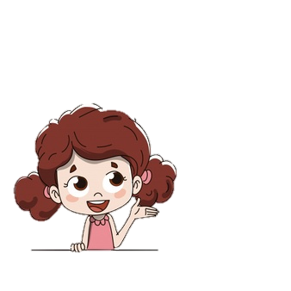
Cùng họ hàng với táo
Da vàng quả lại dài
Ăn vào liền hết khát
Đoán thật đúng mới tài.

Slide 7
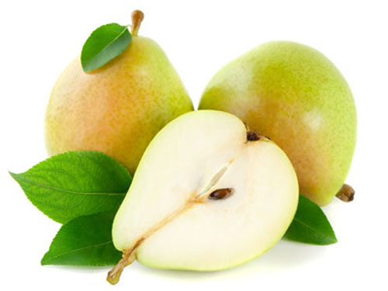
1. Làm quen
lê
lê
(lờ - ê - lê)
l
ê

Slide 8
1. Làm quen
lê
ê - ê - Ê
l - l - L

Slide 9
2. Luyện tập. Nối

Slide 10
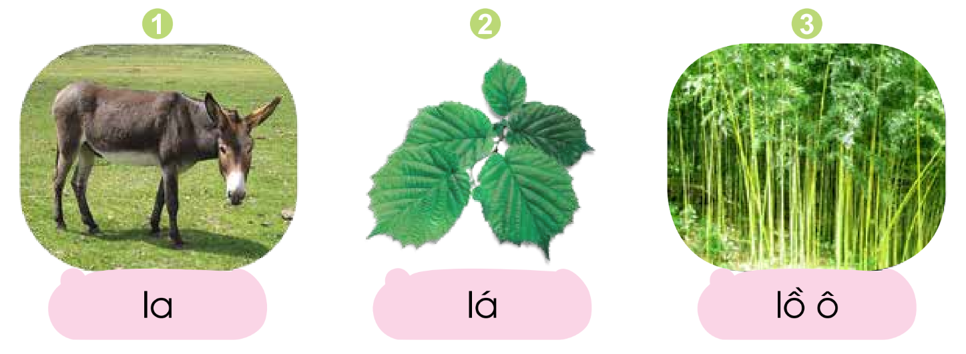
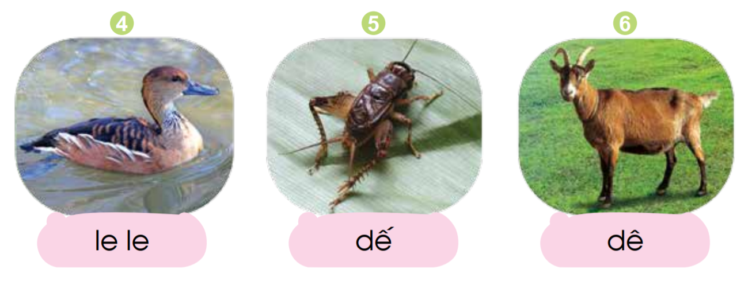
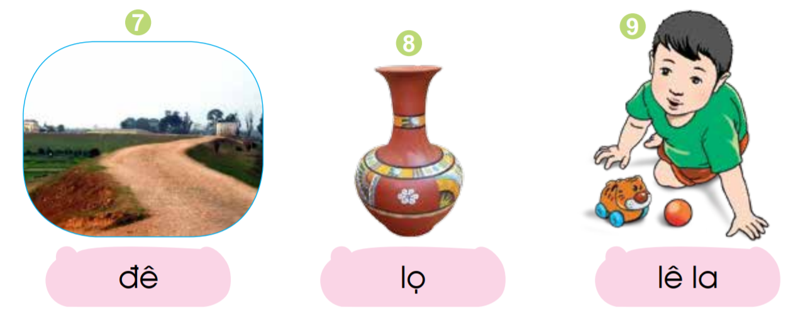
3. Tập đọc

Slide 11
4.Tập viết.

Slide 13
Chúc các em vui khỏe!

